Slide 1

Xamarin.Forms Shell Conociendo lo próximo!

Slide 2










Sponsors
Sin ellos no sería posible el evento!

Slide 3

Javier Suárez Ruiz
Software Developer at Microsoft
Blog: http://geeks.ms/blogs/jsuarez
Email: javiersuarezruiz@hotmail.com
Twitter: @jsuarezruiz

Slide 4
Xamarin + Xamarin.Forms
iOS C# UI
Android C# UI
Windows C# UI
Shared UI Code
Shared C# Backend
Shared C# Backend
Enfoque tradicional de Xamarin
Con Xamarin.Forms: Más código compartido, todo nativo

Slide 5
¿Qué se incluye?
✓ 40+ páginas, layouts, y controles
(code behind o XAML)
✓ Two-way data binding
✓ Navegación
✓ API de animaciones
✓ Dependency Service
✓ Messaging Center
Shared UI Code
Shared C# Backend

Slide 6

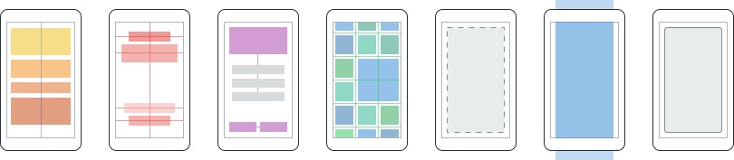
Content
MasterDetail
Navigation
Tabbed
Carousel
Stack
Absolute
Relative
Grid
ContentView
ScrollView
Frame
ActivityIndicator
BoxView
Button
DatePicker
Editor
Entry
Image
Label
ListView
Map
OpenGLView
Picker
ProgressBar
SearchBar
Slider
Stepper
TableView
TimePicker
WebView
EntryCell
ImageCell
SwitchCell
TextCell
ViewCell

Slide 7
Xamarin.Forms
¿Qué debe mejorar?

Slide 8

Picture of Lego Mess – Lego creatin

Slide 9
Xamarin.Forms Shell
¿Qué es?

Slide 10
¿Qué es Shell?
Es un “esqueleto” opcional para la App
Estructurado
Tu objetivo es rellenar el contenido
Facilitar apariencia consistente
Configuración global, poder estilar con CSS, etc
Nueva gestion de navegación

Slide 11
Más acerca de Shell
Deep linking
Las páginas tiene una URLs asignada
La App se puede lanzar con una URL dada
Se añade Soporte a búsquedas
Se gestiona apariencia Material

Slide 12
Un poco de Shell

Slide 13
Y en iOS

Slide 14
Xamarin.Forms Shell
<?xml version="1.0" encoding="UTF-8" ?> <Shell xmlns="http://xamarin.com/schemas/2014/forms" xmlns:x="http://schemas.microsoft.com/winfx/2009/xaml" xmlns:local="clr-namespace:Xamarin.Store" x:Class="Xamarin.StoreDemoApp" Route="s"> <Shell.FlyoutHeader> <local:HeaderView /> </Shell.FlyoutHeader> <Shell.MenuItems> <MenuItem x:Name="preferencesMenuItem" Text="Preferences" Icon="prefs.png" /> <MenuItem x:Name="logOutMenuItem" Text="Logout" Icon="logout.png" /> </Shell.MenuItems> <ShellItem Route="home" Title="Home" Icon="home.png" GroupBehavior="ShowTabs"> <ShellTabItem Route="updates" Title="Home" Icon="home.png"
ContentTemplate="{DataTemplate local:HomePage}" /> <ShellTabItem Route="games" Title="Games" Icon="games.png"
ContentTemplate="{DataTemplate local:GamesPage}" /> <ShellTabItem Route="settings" Title="Settings" Icon="games.png"
ContentTemplate="{DataTemplate local:SettingsPage}" /> </ShellItem> <ShellItem Route="apps" Title="Media" Icon="media.png"> <ShellTabItem Route="books" Title="Books" Icon="books.png"
ContentTemplate="{DataTemplate local:BooksPage}" /> <ShellTabItem Route="music" Title="Music" Icon="music.png"
ContentTemplate="{DataTemplate local:MusicPage}" /> <ShellTabItem Route="movies" Title="Movies" Icon="movies.png"
ContentTemplate="{DataTemplate local:MoviesPage}" /> </ShellItem> </Shell>
Notes:
Opinionated default application shell
Developers fill in the blanks
Instead of assembling app from parts
Removes repetitive steps
Embraces Native Platform
Handles Navigation
Platform consistency (Shell and MaterialShell)
Handles application Urls

Slide 15
La nueva jerarquía con Shell
Xamarin.Forms es un framework usado por desarrolladores multiplataforma que aman XAML y C#, porque maximiza el uso compartido de código al tiempo proporciona acceso completo a todas las APIs de la plataforma nativa y los controles de UI.
El poder combinar código compartido con nativo resulta confuso al principio. Eliges Xamarin.Forms para ser productivo, y lo último que quieres encontrar es la falta de la misma.
Xamarin.Forms Shell, llega como nuevo punto de partida predterminado para el desarrollo de aplicaciones móviles con el objetivo de reducir la complejidad y aumenta la productividad.

Slide 16
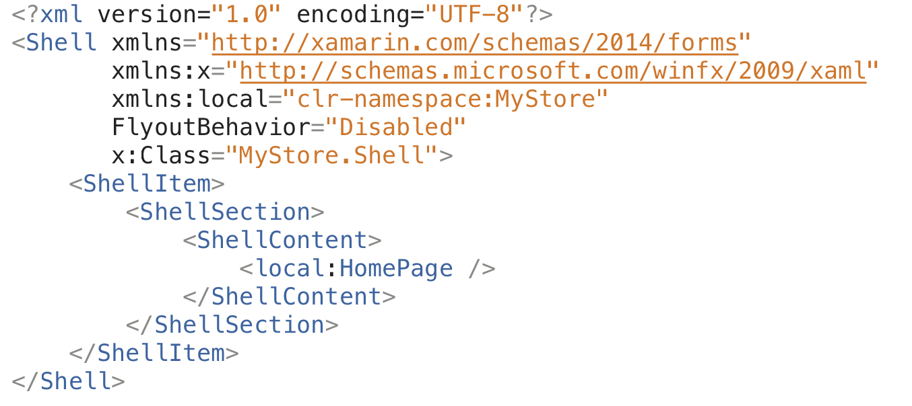
Página simple

Slide 17
La nueva jerarquía con Shell
Vamos a desglosar las piezas del ejemplo anterior.
Un Shell consta de 3 elementos jerárquicos: ShellItems, ShellSections y ShellContent. Cada ShellContent es hijo de ShellSection que a su vez es hijo de un ShellItem.
Ninguno de estos elementos representa la interfaz de usuario en si, sino la organización de los elementos que contienen. Shell tomará esos elementos y producirá la UI de navegación adecuada para la plataforma en la que se ejecuta.

Slide 18
La nueva jerarquía con Shell
Elemento | Descripción
ShellItem | El nivel superior de la estructura de la aplicación. Puede contener varios ShellSections.
ShellSection | Agrupa el contenido de la aplicación. Este contenido es navegable por pestañas en la parte inferior. Puede contener uno o más ShellContent. Varios ShellContent son navegables por pestañas en la parte superior.
ShellContent | Las ContentPages de tu aplicación.

Slide 19
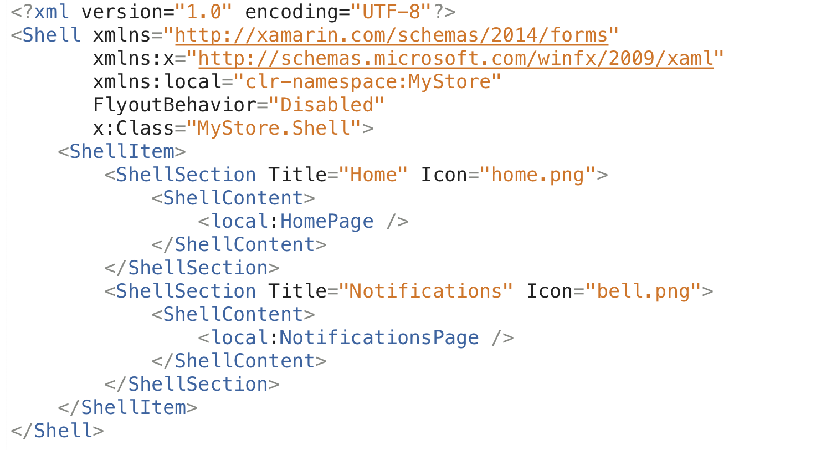
Dos páginas con pestañas en la parte inferior

Slide 20
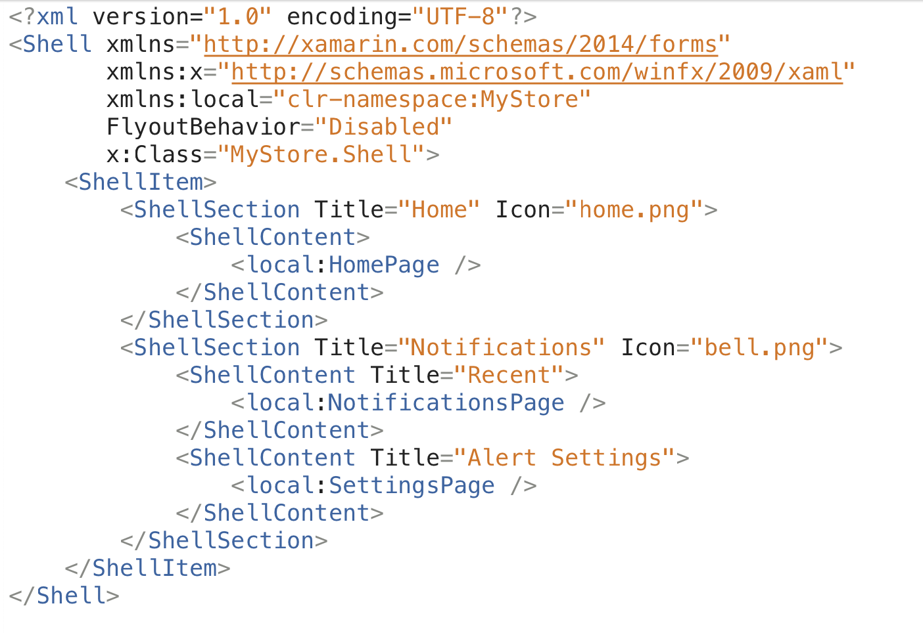
Más que un ShellContent

Slide 22
Flyout
Podemos seguir creando menus laterales deslizantes, ahora de una forma más sencilla, utilizando Flyout.
Las claves para crear el menú son:
FlyoutHeader: Permite añadir cualquier contenido en la parte superior del menú.
MenuItems: Los elementos del menú desplegable se rellenan automáticamente con ShellItems para poder navegar por las diferentes áreas de la aplicación.

Slide 23
Flyout
Podemos personalizar el comportamiento de la cabecera gracias a la propiedad FlyoutHeaderBehavior. Podemos anclar el contenido para que haga scroll con el resto de menuitems; se queda fija sin hacer scroll o bien, hacer un efecto de Parallax.
Shell.FlyoutHeader> <local:FlyoutHeader /> </Shell.FlyoutHeader>
<Shell
FlyoutHeaderBehavior="Fixed" … >
Default
Scroll
Fixed
CollapseOnScroll

Slide 24
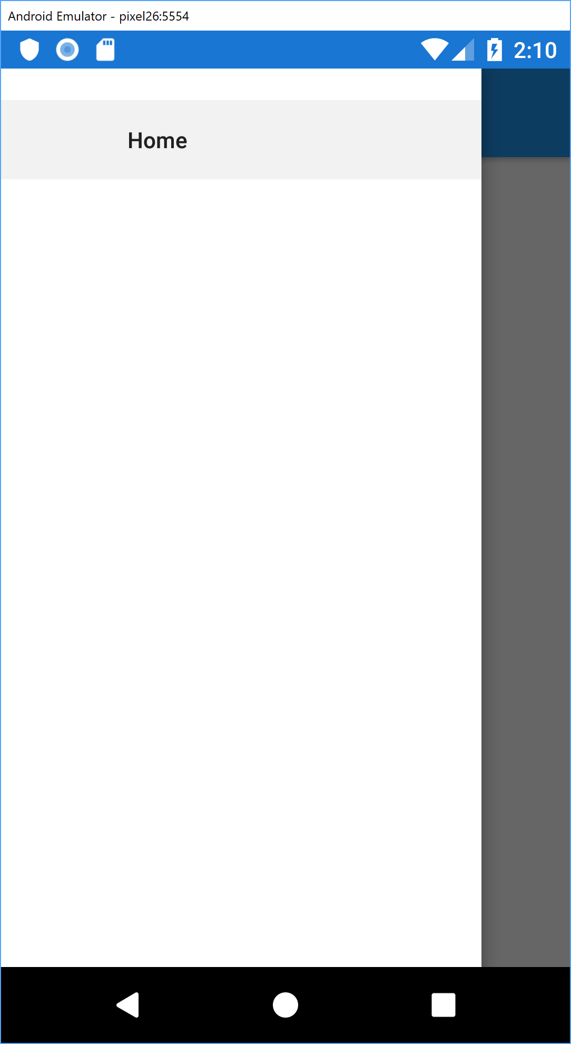
Flyout
Desglosando este XAML, hemos agregado HomePage a la aplicación y será el primer ContentPage en iniciarse, ya que es el primer contenido declarado en el archivo de Shell.
Para este diseño solo necesitamos establecer un título, pero ShellItem también proporciona la propiedad FlyoutIcon donde podemos proporcionar una imagen para mostrar a la izquierda del elemento. Los íconos toman cualquier Xamarin.Forms ImageSource.
<ShellItem Title="Home">
<ShellSection>
<ShellContent>
<local:HomePage />
</ShellContent>
</ShellSection>
</ShellItem>

Slide 25
Flyout
<Shell.MenuItems> <MenuItem
Command="{Binding ProductsCommand}"
CommandParameter="1"
Text=“Products" /> </Shell.MenuItems>
En ocasiones, al necesitar varios elementos de menú, navegando a la misma página o tener un mayor control sobre la apariencia; necesitamos una alternativa.
MenuItem permite establecer el texto y el icono de igual forma que ShellItem.
En caso de querer personalizar al completo cada elemento del menú, contamos con ShellItemTemplate.
<Shell.MenuItemTemplate>
<DataTemplate>
<ContentView HeightRequest="32">
<Label Text="{Binding Text}" FontAttributes="Bold" />
</ContentView>
</DataTemplate>
</Shell.MenuItemTemplate>

Slide 26
DEMO
Probamos Shell!

Slide 27
Navegación
Llegan grandes novedades con Shell

Slide 28
Navegación
Shell introduce un nuevo modelo de navegación basado en URI.
El sistema de URI permiten una navegación mejorada, ya que podemos saltar instantáneamente a cualquier parte de la aplicación e incluso ofrecer la posibilidad de retroceder sin tener que crear todas las páginas entre los dos puntos.

Slide 29
Navegación
Lo primero que debemos hacer esdeclarar nuestras rutas, comenzando con el esquema y el host de nuestra aplicación.
Al juntar estas piezas en una URL, terminamos con el siguiente URI: "app: //www.microsoft.com/myapp". Cada elemento Shell que hemos definido también toma una propiedad de ruta que luego podemos usar para navegar programáticamente. Para las páginas que no están representadas por un elemento Shell, podemos registrar explícitamente una ruta.
<Shell
Route="myapp"
RouteHost="www.microsoft.com"
RouteScheme="app"

Slide 30
Navegación
Routing.RegisterRoute("products", typeof(ProductsView));
En el constructor de Shell.cs, o en cualquier lugar que se ejecute antes de que llamemos a la ruta, podemos declarar las rutas necesarias.

Slide 31
Navegación
(App.Current.MainPage as Xamarin.Forms.Shell).GoToAsync($"app:///myapp/products?id={productId}", true);
Otra gran ventaja de Shell es que cuenta con métodos de navegación estática a los que se puede acceder desde cualquier lugar de la aplicación. Podemos obtener una referencia al Shell de la aplicación que es la página principal de su aplicación accesible como una propiedad estática desde App.Current .
Para realizar la navegación, utilizamos al método GoToAsync () pasando una URL válida como un ShellNavigationState. Un ShellNavigationState puede construirse a partir de una cadena o un URI.

Slide 32
Interceptar la navegación atrás
Esta ha sido una gran solicitud y algo que ha sido difícil de manejar en Xamarin.Forms.
Ahora, podemos capturar la navegación antes y después de que se haya completado para implementar código personalizado.
<Shell …
Navigating="Shell_Navigating"
private void Shell_Navigating(object sender, ShellNavigatingEventArgs e)
{
if (//some Boolean evaluation)
{
e.Cancel(); // do not allow this navigation AND/OR do something else
}
}

Slide 33
ShellNavigatingEventArgs
Elemento | Tipo | Descripción
Current | ShellNavigationState | La URI de la página actual.
Source | ShellNavigationState | La URI que representa de donde se ha originado la navegación.
Target | ShellNavigationState | La URI que representa hacia donde se navegará.
CanCancel | Boolean | Propiedad que indica si la navegación se puede cancelar.
Cancel | Boolean | Método para cancelar la navegación requerida.
Canceled | Boolean | Propiedad que indica si la navegación ha sido cancelada.

Slide 34
La barra de navegación
Shell está enfocado en facilitar las cosas, y la barra de navegación es uno de los controles nativos más difíciles de personalizar en las plataformas móviles. Las personalizaciones comunes incluyen la capacidad de agregar imágenes personalizadas para el botón Atrás o para agregar contenido personalizado al espacio de título y el comportamiento de búsqueda plegable.
<Shell.TitleView>
<StackLayout>
<Image Margin="10,0,0,0" Source="gear"/>
</StackLayout>
</Shell.TitleView>

Slide 35
La barra de navegación
Es un patrón común integrar un campo de búsqueda en la barra de navegación y, en algunos casos, incluso tenerlo dentro y fuera de ese espacio. Shell presenta SearchHandler que contiene toda la lógica de búsqueda de ContentPage, así como el comportamiento deseado de la UI. SearchHandler expone SearchBoxVisibility para controlar el estado de la interfaz de usuario y otras propiedades.
Collapsable
Expanded
Hidden
IsSearchEnabled
ShowResults
Placeholder

Slide 36
DEMO
La nueva navegación en Shell

Slide 37
Visuals
Facilitar conseguir misma UI en diferentes plataformas

Slide 38
Drawing Spec
Actualmente, muchas aplicaciones se ven a nivel estético exactamente igual en todas las plataformas. En Xamarin.Forms, para conseguir este resultado, en ocasiones hacen falta Custom Renders o efectos (código específico de plataforma) para conseguirlo.
Por ese motivo, junto a Shell llega una nueva opción para conseguir la misma interfaz de usuario en diferentes plataformas sin necesidad de requerir tanto a Custom Renders o efectos.

Slide 39
MaterialShell
MaterialShell consigue mantener utilizando controls 100% nativos pero aplicando interfaz Material en Android e iOS.
Para comenzar a utilizarlo, es necesario establecer el flag, Visual_Experimental antes de inicializar Forms.
global::Xamarin.Forms.Forms.SetFlags("Visual_Experimental");

Slide 40
MaterialShell
Contamos con una nueva propiedad, Visual, disponible en ContentPage para establecer que usaremos un dibujado específico en todas las plataformas, en el ejemplo que puedes ver a continuación, Material.
<ContentPage xmlns="http://xamarin.com/schemas/2014/forms"
Visual="Material"
Title="Visual Material">

Slide 41
DEMO
MaterialShell

Slide 42
CollectionView
Más opciones, rendimiento y personalización con colecciones

Slide 43
CollectionView https://github.com/xamarin/Xamarin.Forms/issues/3172
Soporta layouts Horizontal/Vertical
Es como una versión moderna de ListView
No es necesario usar Cells
Se usan Views y DataTemplates

Slide 44


Slide 45
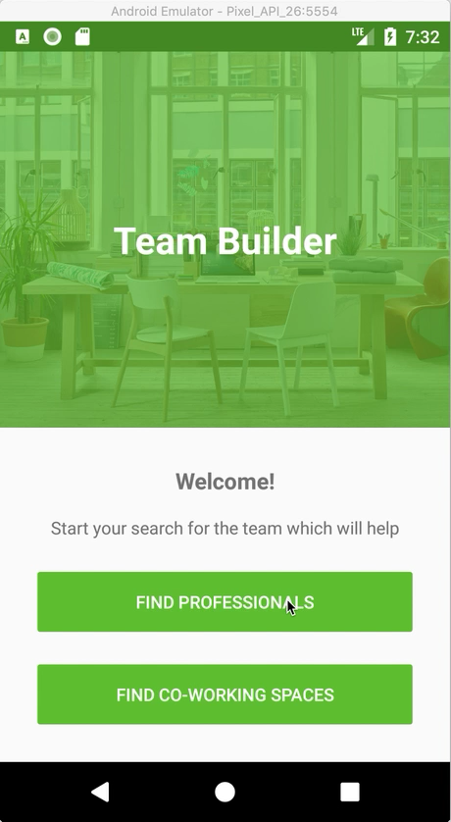
Carousel

Slide 46
DEMO
Probamos todas las opciones de CollectionView

Slide 47
Xamarin.Forms Shell
Mejor rendimiento
Mismo diseño en Android e iOS con MaterialShell
Facilitar crear Layouts complejos
Navegación con Flyout y pestañas
URL routed navigation, deep linking
Mejoras en la navegación, gestion de navegar atrás
Search handler
Snackbar
Bottom Sheet
Floating Action Button
Left Bar Button
Screen segues
Transiciones de páginas
Nueva API de gestos
Además de todo lo que ya era possible con Xamarin.Forms antes

Slide 48


